Slide 1

ПОДГОТОВКА К СОСТАВЛЕНИЮ И ПРЕДСТАВЛЕНИЮ ГОДОВОЙ ОТЧЕТНОСТИ ЗА 2024 ГОД. ИЗМЕНЕНИЯ В БЮДЖЕТНОМ ЗАКОНОДАТЕЛЬСТВЕ
Заместитель начальника управления -начальник отдела консолидированной отчетности управления консолидированной отчетности и информационных систем
Телеушева Диляра Адылбековна

Slide 2
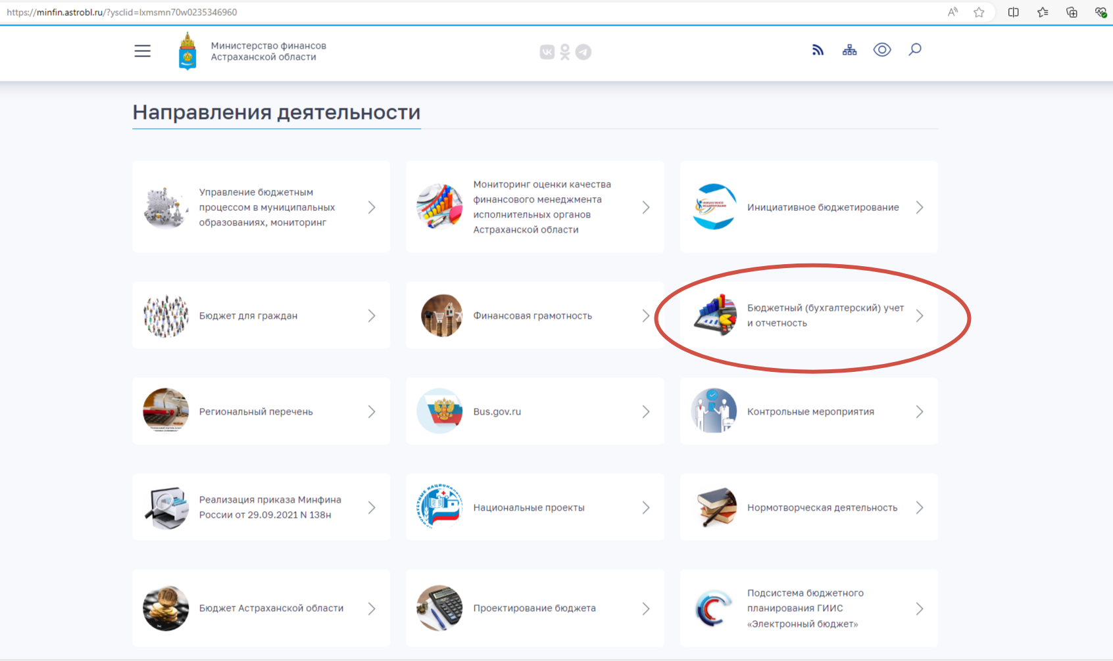

Slide 3
Письмо министерства финансов Астраханской области от 04.12.2024 № 102-04-327/8608
Период - декабрь 2024 года:
Бюджетная отчетность за декабрь 2024 – 14.01.2025
0503117-НП – 13.01.2025
0503128-НП – 20.01.2025
0503738-НП – 20.01.2025
Период – 4 квартал 2024 года
Извещение о трансферте, передаваемом с условием ф. 0510453 по главе 895 – 20.01.2025
Период – 2024 год:
Справки 0503125G, 0503125G_ДОП, 0503725G_ДОП (с прикреплением подтверждающих документов)
не позднее 27.01.2025

Slide 4
Распоряжение министерства финансов Астраханской области от 23.12.2024 № 1009-р «О сроках представления консолидированной бюджетной (бухгалтерской) отчетности за 2024 год»
Выписки УФК
09.01.2025 выписки по казначейским и лицевым счетам (с заключительными оборотами)
10.01.2025 - 0503151, 0503152
Уточнение платежей – до 20.01.2025

Slide 5
Мероприятия в рамках подготовки к составлению и представлению годовой отчетности:
Проведение инвентаризации:
- актуализация кадастровой стоимости земельных участков;
- проверка на предмет наличия расчетов с контрагентами, исключенными из ЕГРЮЛ;
- проверка даты исполнения обязательств
Уточнение платежей (в том числе невыясненных поступлений по главе 100)

Slide 6
ПРИКАЗ МИНФИНА РОССИИ от 30 декабря 2017 г. № 274н
«ОБ УТВЕРЖДЕНИИ ФЕДЕРАЛЬНОГО СТАНДАРТА БУХГАЛТЕРСКОГО УЧЕТА ДЛЯ ОРГАНИЗАЦИЙ ГОСУДАРСТВЕННОГО СЕКТОРА «УЧЕТНАЯ ПОЛИТИКА, ОЦЕНОЧНЫЕ ЗНАЧЕНИЯ И ОШИБКИ»
(в ред. Приказа Минфина России от 13.09.2023 № 144н)
На
Приложение № 1
Основные требования
к организации инвентаризации активов и обязательств, осуществляемой в целях обеспечения достоверности данных бухгалтерского учета, бухгалтерской (финансовой) отчетности

Slide 7
Новые требования к проведению инвентаризации с 01.01.2024
Не обязательно создавать отдельную инвентаризационную комиссию. Ее функции может выполнять любая комиссия учреждения
В состав комиссии должны входить минимум 3 человека (председатель комиссии, заместитель председателя, иные члены комиссии). Не допускается включение в состав комиссии лиц, на которые возложена материальная ответственность за объекты, инвентаризируемые комиссией
При инвентаризации наличных денежных средств, дебиторской и кредиторской задолженности включение в состав комиссии главного бухгалтера (иное уполномоченное лицо, осуществляющее ведение бухгалтерского учета) является обязательным
В период проведения инвентаризации не допускается изменение состава комиссии, в том числе по уважительной причине. Заседание комиссии считается правомочным, если в нем приняли участие не менее двух третей от общего числа членов комиссии. При отсутствии кворума председателем назначается новая дата заседания

Slide 8
П. 32 общих требований к проведению инвентаризации
В целях составления годовой отчетности обязательной инвентаризации подлежат:
Объекты учета, стоимостная оценка которых определяет величину налоговых обязательств | На отчетную дату
Дебиторская и кредиторская задолженность, капитальные вложения, готовая продукция | Перед составлением годовой отчетности, но не ранее 1 октября отчетного года
Просроченная дебиторская и кредиторская задолженности | На отчетную дату
Библиотечные фонды | Не реже одного раза в пять лет
Музейные коллекции и музейные предметы | На отчетную дату
Иные объекты нефинансовых активов | Не реже одного раза в три года*
* Если иное не установлено учредителем

Slide 9
Кадастровая стоимость земельных участков
Письмо Минфина РФ от 17.12.2024 № 02-07-08/127162 «О предоставлении информации по принятию решения о проведении переоценки кадастровой стоимости земли (земельных участков)
https://augi.astrobl.ru/napravleniya-deyatelnosti/kadastrovaia-ocenka-s-01012023_cd0018f79b

Slide 10
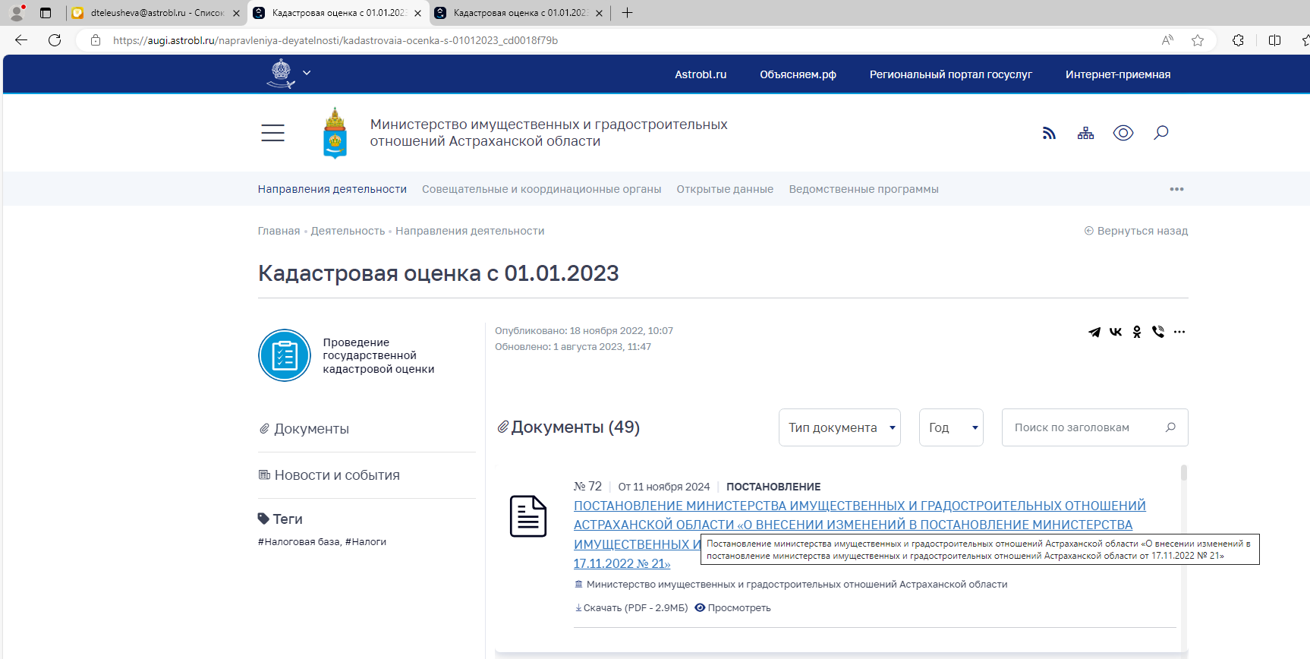

Slide 11
Кадастровая стоимость земельных участков
Увеличение кадастровой стоимости земельного участка
Дебет 1 103 11 330 Кредит 1 401 10 176
Уменьшение кадастровой стоимости земельного участка
Дебет 1 401 10 176 Кредит 1 103 11 430

Slide 12
Извещение
УЧРЕДИТЕЛЬ
УЧРЕЖДЕНИЕ
На
210.06 «Расчеты с учредителем»
недвижимое имущество, в т.ч. земельные участки;
особо ценное имущество
204.33 «Участие в государственных (муниципальных) учреждениях»

Slide 13
Расчеты по доходам (расходам)
в разрезе контрагентов и (или) групп контрагентов
правовых оснований
Межбюджетные трансферты, субсидии АУ/БУ, юр.лицам (ИП)
дополнительный аналитический признак, идентифицирующий целевое назначение средств (код цели)
даты исполнения
иные показатели согласно 157н и УП
Дата исполнения - 31.12.2999 (судебное урегулирование, переплата по налогам свыше 3х лет)
Письмо МФ РФ от 26.02.2024 № 02-06-08/16384

Slide 14
Письмо Минфина РФ от 23 марта 2018 № 06-03-12/18542
Письмо Минфина РФ от 08.07.2022 № 02-06-10/66101
Переплата по налогам свыше 3-х лет учитывается на балансовых счетах
ДЗ по судебным решениям:
нет пресекательных сроков – дата исполнения = дате акта
Мировое соглашение – предоставление рассрочки – новые даты исполнения обязательств

Slide 15
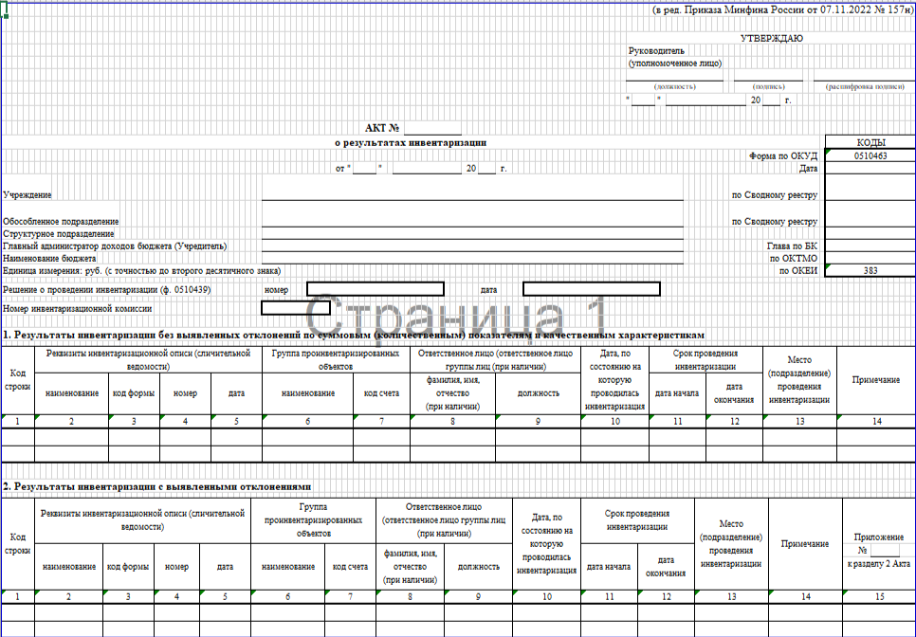
Акт о результатах инвентаризации (форма 0510463) составляется в электронном виде в соответствии с приказом Минфина России от 15.04.2021 № 61н
Не позднее дня, следующего за днем окончания инвентаризации!

Slide 16
Безвозмездные неденежные передачи/поступления
Отправитель | Получатель
Внутри юридического лица
801 | 191
Внутриведомственные расчеты (внутри одного ГРБС)
802 (для КУ) | 192 (от КУ)
803 (для БУ-АУ) | 193 (от БУ-АУ)
Межведомственные расчеты внутри одного бюджета
804 (для КУ другого ГРБС) | 194 (от КУ другого ГРБС)
805 (для БУ-АУ другого ГРБС) | 195 (от БУ-АУ другого ГРБС)
Межбюджетные расчеты
806 (для КУ другого бюджета) | 196 (от КУ другого бюджета)
807 (для БУ-АУ другого бюджета) | 197 (от БУ-АУ другого бюджета)

Slide 17
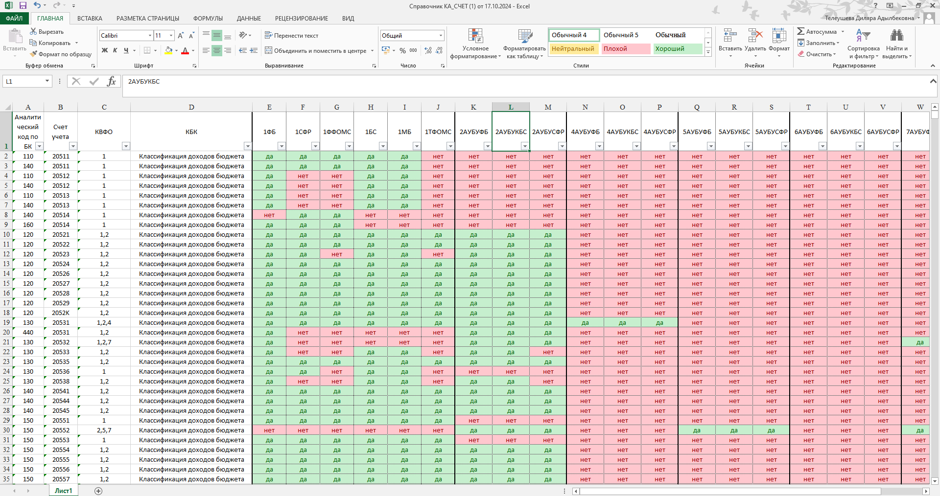

Slide 18
303.09 дополнительные страховые взносы на пенсионное страхование, уплачиваемым учреждением в пользу сотрудников
304.03 дополнительные страховые взносы на пенсионное страхование, удерживаемые из заработной платы сотрудников

Slide 19
Выплата по КВР 111 Страховые взносы 112 по КВР 119 113
Приказ Минфина России от 24.05.2022 № 82н
Выплата по КВР 121 Страховые взносы 122 по КВР 129 123

Slide 20
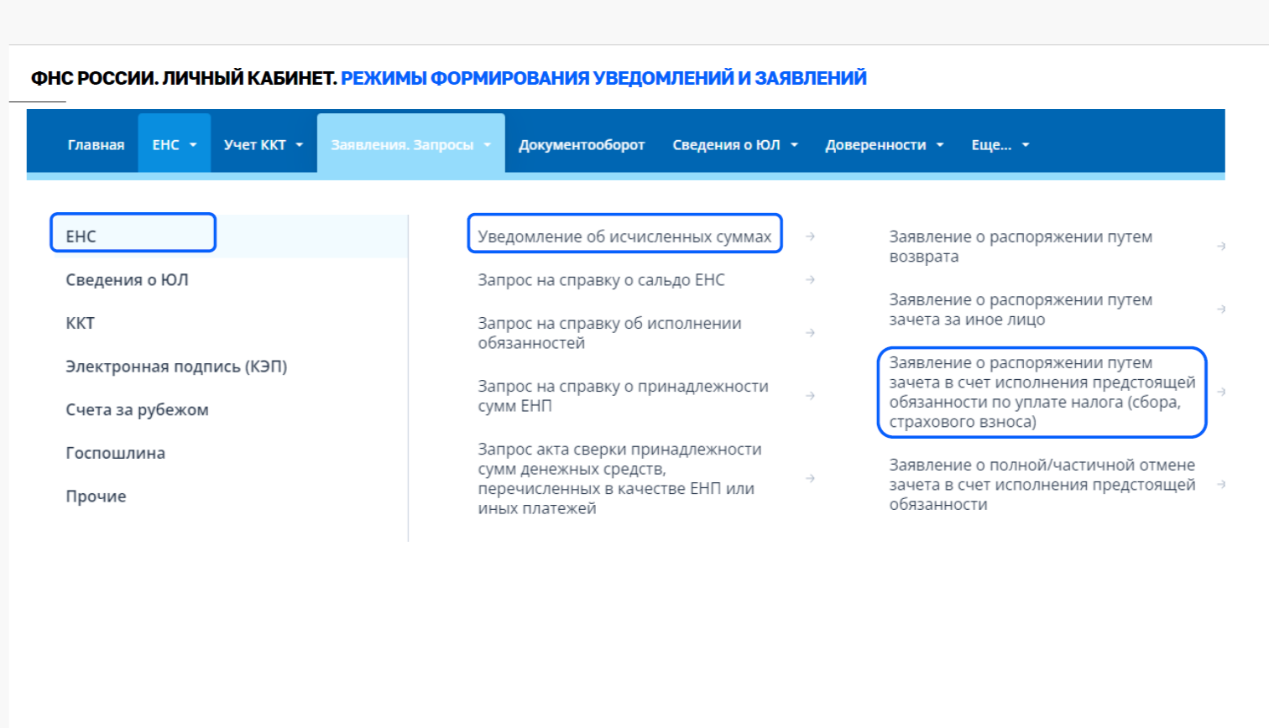

Slide 21
ПРАВИТЕЛЬСТВО РОССИЙСКОЙ ФЕДЕРАЦИИ П О С Т А Н О В Л Е Н И Е от 17 декабря 2024 г. № 1802 «О соглашениях, которые предусматривают меры по социально-экономическому развитию и оздоровлению государственных финансов субъектов Российской Федерации»

Slide 22
Обеспечение отсутствия по состоянию на 1-е число каждого месяца просроченной кредиторской задолженности консолидированного бюджета и бюджетных (автономных) учреждений, источником финансового обеспечения деятельности которых являются средства консолидированного бюджета Астраханской области в части расходов на:
оплату труда
уплату взносов по обязательному социальному страхованию на выплаты по оплате труда работников и иные выплаты работников
обеспечение мер социальной поддержки отдельных категорий граждан
выплаты на обязательное медицинское страхование неработающего населения

Slide 23
Соглашение о мерах по социально-экономическому развитию и оздоровлению государственных финансов Астраханской области
Распоряжение Правительства Астраханской области
от 28.02.2018 № 94-Пр «О плане мероприятий
(«дорожной карте» по погашению кредиторской задолженности консолидированного бюджета Астраханской области»
(с изм. от 29.03.2024 № 80-Пр)
ДОЛЯ ПРОСРОЧЕННОЙ КРЕДИТОРСКОЙ ЗАДОЛЖЕННОСТИ КОНСОЛИДИРОВАННОГО БЮДЖЕТА АСТРАХАНСКОЙ ОБЛАСТИ И ГОСУДАРСТВЕННЫХ (МУНИЦИПАЛЬНЫХ) БЮДЖЕТНЫХ (АВТОНОМНЫХ) УЧРЕЖДЕНИЙ АСТРАХАНСКОЙ ОБЛАСТИ В РАСХОДАХ КОНСОЛИДИРОВАННОГО БЮДЖЕТА АСТРАХАНСКОЙ ОБЛАСТИ (БЕЗ УЧЕТА ОБЪЕМА ПРОСРОЧЕННОЙ КРЕДИТОРСКОЙ ЗАДОЛЖЕННОСТИ ЗА СЧЕТ СРЕДСТВ ОБЯЗАТЕЛЬНОГО МЕДИЦИНСКОГО СТРАХОВАНИЯ И СРЕДСТВ ОТ ПРИНОСЯЩЕЙ ДОХОД ДЕЯТЕЛЬНОСТИ)
Значение целевого показателя
на 01.04.2024 на 01.07.2024 на 01.10.2024 на 01.01.2025 на 01.04.2025 на 01.07.2025 на 01.10.2025 на 01.01.2026 на 01.04.2026 на 01.07.2026 на 01.10.2026 на 01.01.2027
% % %
0,027 0,025 0,023 0,020 0,027 0,025 0,023 0,020 0,027 0,025 0,023 0,020

Slide 24
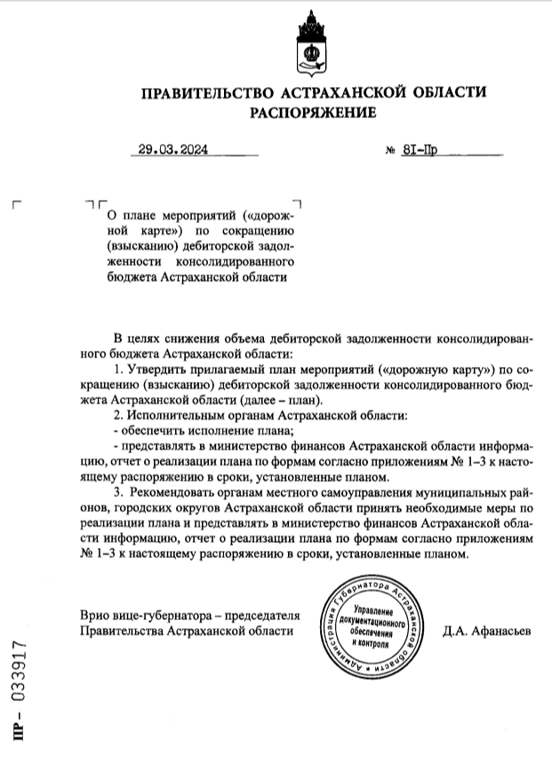
План мероприятий по сокращению дебиторской задолженности
Инвентаризация дебиторской задолженности по состоянию на 1 июля отчетного года, на 1 января года, следующего за отчетным годом
Признание безнадежной к взысканию и списание (ф. 0510436)
Признание сомнительной и отнесение на забалансовый счет (ф. 0510445)
Своевременное уточнение невыясненных платежей
Контроль за исполнением условий заключенных контрактов, договоров, соглашений
Принудительное взыскание просроченной дебиторской задолженности

Slide 25
Федеральный закон от 13.07.2024 № 177-ФЗ «О внесении изменений в БК РФ и отдельные законодательные акты РФ»
МИНИСТЕРСТВО ФИНАНСОВ
РОССИЙСКОЙ ФЕДЕРАЦИИ
ПИСЬМО от 3 октября 2024 г. № 23-01-12/95654
О ПРИЗНАНИИ БЕЗНАДЕЖНОЙ К ВЗЫСКАНИЮ И СПИСАНИИ ЗАДОЛЖЕННОСТИ ОРГАНОВ МЕСТНОГО САМОУПРАВЛЕНИЯ, МУНИЦИПАЛЬНЫХ УЧРЕЖДЕНИЙ, МУНИЦИПАЛЬНЫХ УНИТАРНЫХ ПРЕДПРИЯТИЙ
разовая норма по списанию задолженности в 2024 году до 31.12.2024

Slide 26
Приказы о признании с 01.01.2026 утратившими силу
157н – приказ Минфина РФ от 30.08.2024 № 122н
162н - приказ Минфина РФ от 20.09.2024 № 135н
174н - приказ Минфина РФ от 20.09.2024 № 137н
183н - приказ Минфина РФ от 20.09.2024 № 136н

Slide 27
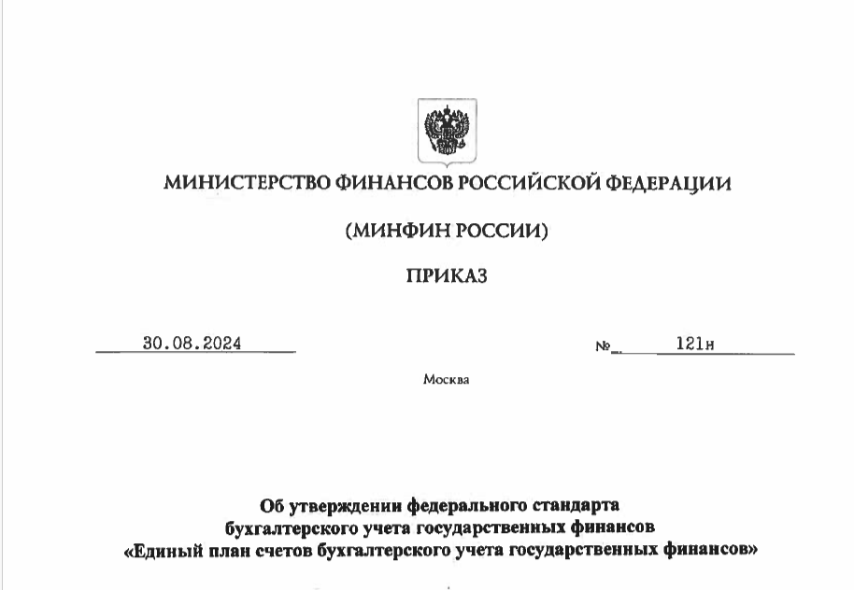

Slide 28
По элементу вида расходов "247 Закупка энергетических ресурсов" отражаются расходы бюджетов бюджетной системы Российской Федерации, государственных (муниципальных) бюджетных и автономных учреждений на оплату:
счетов, выставленных государственным (муниципальным) органам и учреждениям в рамках договоров поставки энергетических ресурсов (электроэнергии, газа природного и сжиженного (за исключением заправки автотранспорта, работающего на газомоторном топливе, и бытовых газовых баллонов на заправочных станциях, осуществляющих розничную продажу газа), договоров теплоснабжения, договоров теплоснабжения и поставки горячей воды, договоров горячего водоснабжения, договоров холодного водоснабжения, водоотведения (с учетом платы за негативное воздействие на работу централизованной системы водоотведения, платы за сброс загрязняющих веществ в составе сточных вод сверх установленных нормативов состава сточных вод, выставленной организацией, осуществляющей водоотведение), ассенизации (вывоза жидких бытовых отходов при отсутствии централизованной системы канализации), включая оплату задолженности за указанные потребленные энергетические ресурсы;
услуг транспортировки указанных энергетических ресурсов по газораспределительным и электрическим и теплосетям (при ее наличии), а также иных снабженческо-сбытовых услуг, включенных в договор поставки;
энергосервисных договоров (контрактов), в которых цена определена как процент стоимости сэкономленных энергетических ресурсов.
Приказ Минфина РФ от 15.04.2024 № 144н
(внесение изменений в 82н)

Slide 29
КВР "321 Пособия, компенсации и иные социальные выплаты гражданам, кроме публичных нормативных обязательств"
Расходы:
на выплату пособия за первые три дня временной нетрудоспособности лицам, работающим по договорам гражданско-правового характера
Основание выплаты:
часть 1 статьи 141 Федерального закона от 29 декабря 2006 г. № 255-ФЗ "Об обязательном социальном страховании на случай временной нетрудоспособности и в связи с материнством" (назначение и выплата застрахованным лицам, указанным в части 1 статьи 2 Закона № 255-ФЗ, пособия по временной нетрудоспособности в случаях, предусмотренных пунктом 1 части 1 статьи 5 Закона № 255-ФЗ, за первые три дня временной нетрудоспособности осуществляются страхователем по месту работы (службы, иной деятельности) застрахованного лица)
Приказ Минфина РФ от 13.11.2024 № 166н
(внесение изменений в 82н)

Slide 30
Д - Национальный проект "Продолжительная и активная жизнь"
Я - Национальный проект "Семья"
Ю - Национальный проект "Молодежь и дети"
Л - Национальный проект "Кадры"
И - Национальный проект "Инфраструктура для жизни"
Т - Национальный проект "Эффективная транспортная система«
Ч - Национальный проект "Экологическое благополучие"
Э - Национальный проект "Эффективная и конкурентная экономика"
П - Национальный проект "Туризм и гостеприимство"
М - Национальный проект "Международная кооперация и экспорт"
Ц - Национальный проект "Экономика данных и цифровая трансформация государства"
Указ Президента Российской Федерации от 7 мая 2024 г. № 309 "О национальных целях развития Российской Федерации на период до 2030 года и на перспективу до 2036 года"
Приказ Минфина РФ от 13.11.2024 № 166н
(внесение изменений в 82н)

Slide 31
Для расходов бюджетов субъектов Российской Федерации (местных бюджетов), осуществляемых за счет бюджетных ассигнований дорожных фондов:
9Д000 - 9Д199 - проектирование, строительство, реконструкцию, капитальный ремонт, ремонт и содержание автомобильных дорог общего пользования и искусственных дорожных сооружений на них;
9Д200 - 9Д399 - капитальный ремонт и ремонт дворовых территорий многоквартирных домов, проездов к дворовым территориям многоквартирных домов населенных пунктов;
9Д400 - 9Д599 - обеспечение транспортной безопасности объектов дорожного хозяйства (…);
9Д600 - 9Д799 - административно-хозяйственные расходы в рамках осуществления дорожной деятельности;
9Д800 - 9Д899 - прочие расходы за счет бюджетных ассигнований дорожного фонда.

